Slide 1
癌症个性化新抗原疫苗 · 预测工具部署与基准评估
第一批 5 个免疫原性预测工具
部署测试与基准评估报告
DeepImmuno · PredIG · pTuneos · IMPROVE · NeoTImmuML
对第一批五个现有免疫原性预测工具完成部署与运行测试，统一在 ELISpot 实验数据上评估它们对 T 细胞反应强弱的定量预测能力，并逐工具记录工作原理与四类信息。
2026-06-28 · IMPROVE 跑通后全量更新

Slide 2
目录
本报告的内容结构
01
项目背景与任务
05
基准结果
要解决什么、本报告做了什么
定量能力患者内 Fisher-Z 为主，判别力 AUC 为辅
02
工具逐一解析
06
诚实边界与许可
每个工具的工作原理与四类信息
已知限制、口径说明与许可提示
03
部署工程与环境
07
结论与下一步
运行环境、依赖与部署中遇到的问题
总体结论与后续计划
04
数据与评测方法
测试数据来源、评测流程与指标含义
2

Slide 3
项目背景
我们到底想预测什么
从是非题到程度题
本报告做了什么
这个项目要解决的核心问题，是预测一条新抗原肽段在患者体内激发 T 细胞反应的强弱程度，而不只是判断它有没有免疫原性。
过去大多数工具回答的是一道是非题，也就是这条肽能不能被免疫系统识别；而本项目关心的是一道程度题，也就是它能引起多强的反应。
这个差别很关键，因为癌症疫苗和个体化免疫治疗在挑选靶点时，真正需要的是把候选肽按反应强弱排出优先次序，而不是简单地分成有反应和没反应两类。
本报告对第一批五个现有免疫原性预测工具完成了部署与运行测试，并在统一的 ELISpot 实验数据上做横向基准评估。
每个工具都记录四类信息：输入数据与格式、运行参数、输出格式与含义，以及方法特点与选用理由。
五个工具均已完成部署，都能产出可以进入基准的连续分数。由于各工具的端到端完整度不同，报告对此分级说明，但都不影响它们进入同一套基准比较。
3

Slide 4
总览
五个工具的方法、定量能力与判别力
工具 | 方法 | 患者内 Fisher-Z [95% CI] · 主指标 | 全局 max ρ（p） · 对照 | 判别力 AUC | 端到端 完整度
IMPROVE | 随机森林 | +0.250 [+0.021, +0.455] * | +0.252（0.011）* | 0.616 | 特征降级
PredIG | 梯度提升树 | +0.229 [−0.003, +0.437] | +0.201（0.044）* | 0.663 | 完整端到端
pTuneos | 机器学习流程 | +0.121 [−0.112, +0.341] | +0.119（0.237） | 0.718 | 识别子模型
NeoTImmuML | 集成机器学习 | +0.033 [−0.194, +0.256] | +0.022（0.829） | 0.655 | 自训版
DeepImmuno | 卷积网络 | +0.015 [−0.213, +0.242] | −0.089（0.376） | 0.469 | 完整端到端
本项目最关心定量能力——工具打分能否把免疫反应的强弱排对。主指标改为患者内 Fisher-Z 相关：先在每位患者内部单独算 Spearman，再用 Fisher-Z 加权聚合并给 95% 置信区间，扣除了患者间基线差异，比全局相关更稳健，与项目主表口径统一。按此主口径，五个工具里仅 IMPROVE 的置信区间整段落在零以上、达显著正相关，PredIG 下界 −0.003 擦零未达显著，其余三个不显著；全局 max ρ 仅作对照，对照口径下 IMPROVE 与 PredIG 显著。AUC 只反映有无反应的二分判别，仅作参考。
星号表示显著（患者内：95% CI 不含零；全局：括号内 p<0.05）。NeoTImmuML 官方未发布预训练权重，基准用公开数据自训版，数值不对标原论文。2026-06-28 口径统一：患者内 Fisher-Z 为主、全局 Spearman 为对照，与项目主表一致；数据见 analysis/per_patient_spearman_16tools.csv 与 metrics_ds2_16tools.csv。
4

Slide 5
工具 1 / 5 · 工作原理
DeepImmuno
用卷积神经网络判断一条肽段能不能激活 CD8+ T 细胞
用什么输入
运行命令
# 单条
python deepimmuno-cnn.py \
--mode single \
--epitope NLVPMVATV --hla HLA-A*0201
# 批量
# --mode multiple --intdir IN --outdir OUT
只要两样东西，一条肽段序列和它对应的 HLA 分型，肽段长度固定为九或十个氨基酸。它不需要基因组，也不需要表达量，是这一批工具里最省事的。
模型怎么算
输入数据样例
先把氨基酸序列和 HLA 假基序按物化性质编码成一张数字矩阵，再用卷积神经网络像扫图像一样扫过这张矩阵，自动抓出与免疫原性有关的局部模式，最后汇总成一个分数。
# CSV，两列，无表头
# 肽段, HLA
NLVPMVATV,HLA-A*0201
GILGFVFTL,HLA-A*0201
给出什么输出
输出数据样例
输出一个零到一之间的连续分数，越接近一表示越可能激活 T 细胞。实测已知强表位如 CMV 的 NLVPMVATV 确实拿到高分，符合预期。
peptide HLA immunogenicity
NLVPMVATV HLA-A*0201 0.957
GILGFVFTL HLA-A*0201 0.887
来源 DeepImmuno, Briefings in Bioinformatics 2021 · DOI 10.1093/bib/bbab160 · github.com/frankligy/DeepImmuno
5

Slide 6
工具 1 / 5 · 四类信息
DeepImmuno
完整端到端 · AUC 0.469
方法 卷积网络
用卷积神经网络判断一条肽段能否激活 CD8+ T 细胞，最轻量，只要肽段和 HLA
输入数据与格式
运行参数
输入是一个没有表头的两列 CSV 文件，第一列是肽段序列，第二列是对应的 HLA 分型，HLA 按 HLA-A*0201 的写法填写。
肽段长度固定为九或十个氨基酸，运行时不需要基因组，也不需要任何 HLA 数据库。
单条预测用 single 模式，结果直接打印在屏幕上；批量预测用 multiple 模式，指定输入和输出目录即可。
它没有可调的超参数，但必须在代码仓库的根目录下运行。
输出格式与含义
特点与选用理由
输出是三列，分别是肽段、HLA 和免疫原性分数，这个分数是零到一之间的连续值，越高代表越可能激活 T 细胞。
实测 CMV 的强表位 NLVPMVATV 拿到零点九五七的高分，结果合理。
它是这一批工具里最省事的，只要肽段和 HLA 就能运行，不依赖任何收费工具，普通处理器即可。
运行环境为 Python 3.8 加 TensorFlow 2.3，需要把 protobuf 降到 3.20，它的主要限制是肽长只能是九或十。
来源 DeepImmuno, Briefings in Bioinformatics 2021 · DOI 10.1093/bib/bbab160 · github.com/frankligy/DeepImmuno
6

Slide 7
工具 2 / 5 · 工作原理
PredIG
用梯度提升树预测免疫原性，并给出一串可解释的特征
用什么输入
运行命令
python predig.py \
--type recombinant \
--modelXG neoant \
-i input.csv \
-o result.csv
输入肽段、HLA 分型，以及在重组模式下肽段所在的蛋白序列。它支持三种输入模式，肽段长度为八到十四个氨基酸。
模型怎么算
输入数据样例
先调用一串内置工具算出十三类特征，包括蛋白酶切位点、提呈分、物化性质和 TCR 接触位点等，再把这些特征喂给梯度提升树模型综合打分。特征可解释是它的卖点。
# CSV，重组模式
epitope,HLA_allele,protein_seq,protein_name
SLLMWITQV,HLA-A*0201,MSLL...,TP53
给出什么输出
输出数据样例
输出一个零到一之间的免疫原性分数，同时附上那十三列特征，方便回看模型究竟凭什么给出这个分数。
# CSV，含 PredIG 分 + 13 列特征
epitope PredIG NOAH TCR_contact
SLLMWITQV 0.0061 0.42 ...
来源 PredIG, Genome Medicine 2025 · DOI 10.1186/s13073-025-01569-8 · github.com/BSC-CNS-EAPM/PredIG
7

Slide 8
工具 2 / 5 · 四类信息
PredIG
完整端到端 · AUC 0.663
方法 梯度提升树
用梯度提升树预测 T 细胞表位免疫原性，按抗原类型分专用模型，结果可解释
输入数据与格式
运行参数
它支持三种输入模式，分别基于 Uniprot 编号、重组蛋白序列和 FASTA 文件。
以重组模式为例，需要肽段、HLA 分型、所在蛋白序列和蛋白名四列，肽段长度为八到十四个氨基酸。
用 modelXG 参数选择模型，可选新抗原专用、非经典抗原或自定义模型；用 type 参数选择输入模式；用 o 参数指定输出文件。
输出格式与含义
特点与选用理由
输出是一个 CSV 文件，PredIG 列是零到一之间的连续免疫原性分数，同时附带十三列特征，包括切割位点、提呈分、物化性质和 TCR 接触位点等。
实测 SLLMWITQV 得到零点零零六一。
它的卖点是连续分数加可解释特征，并且把全部依赖打包进容器，省去自行配置环境的麻烦。
官方提供的 Docker 镜像约十四点四 GB，在集群上转成 Singularity 后约四点六 GB，主要限制是镜像体积较大。
来源 PredIG, Genome Medicine 2025 · DOI 10.1186/s13073-025-01569-8 · github.com/BSC-CNS-EAPM/PredIG
8

Slide 9
工具 3 / 5 · 工作原理
pTuneos
一整套个性化新抗原流程，其中识别子模型可以单独给肽段打分
用什么输入
运行命令
# 完整流程
python pTuneos.py VCF -i config.yaml
# 识别子模型（喂肽段）
# 自写脚本调用 InVivoModelAndScore
完整流程需要测序得到的变异、表达量、拷贝数、肿瘤纯度和 HLA，依赖全基因组数据，无法直接喂入纯肽段。它的识别子模型只要突变肽、对应野生肽和 HLA 三列，这一部分能用来跑 ELISpot 肽段。
模型怎么算
输入数据样例
完整流程先把测序变异注释成突变肽，再逐层打分；识别子模型则针对一对突变肽与野生肽算结合、相似度和被 T 细胞识别等特征，输出免疫识别分。本基准用的就是这个子模型。
# 子模型输入：三列
MT_pep, WT_pep, HLA
AAAVFKTLP, AAAVFKTLR, HLA-A*02:01
给出什么输出
输出数据样例
完整流程给出患者级别的排名分，这个分乘进了表达量和突变频率，需要测序数据；识别子模型给出纯肽段的免疫识别分，这一部分可以与其它工具横向比较。示例数据端到端跑出四十个候选新抗原。
# 子模型识别分 model_pro
MT_pep model_pro
AAAVFKTLP 0.73
来源 pTuneos, Genome Medicine 2019 · DOI 10.1186/s13073-019-0679-x · github.com/bm2-lab/pTuneos
9

Slide 10
工具 3 / 5 · 四类信息
pTuneos
识别子模型 · AUC 0.718
方法 机器学习流程
一整套个性化新抗原流程，从测序数据到排名；识别子模型可单独拿肽段来打分
输入数据与格式
运行参数
完整流程需要测序变异、表达量、拷贝数、肿瘤纯度和 HLA，依赖全基因组数据，无法直接喂入纯肽段。
它的识别子模型只需要突变肽、对应野生肽和 HLA 三列，这一部分可以用来评测 ELISpot 肽段。
完整流程通过 pTuneos.py 配合配置文件运行；识别子模型则需要自行编写脚本调用其打分函数。
运行时可以用多进程和批量结合预测来加速。
输出格式与含义
特点与选用理由
完整流程给出患者级别的排名分，这个分乘进了表达量和突变频率，必须有测序数据；识别子模型给出纯肽段的免疫识别分，本基准用的就是这部分，可以与其它工具横比。
示例数据端到端跑出四十个候选新抗原。
它的镜像自带 netMHCpan、VEP、GATK 等全套工具，修复八处问题并准备十四 GB 注释缓存后才端到端跑通。
进入基准用的是识别子模型，与官方逻辑对账完全一致，相关系数为一，但这并不代表整条流程的端到端能力。完整流程在本地容器跑通，集群因权限限制未运行。
来源 pTuneos, Genome Medicine 2019 · DOI 10.1186/s13073-019-0679-x · github.com/bm2-lab/pTuneos
10

Slide 11
工具 4 / 5 · 工作原理
IMPROVE
用随机森林给新表位打分，整合了二十二个特征
用什么输入
运行命令
# 第一步：算特征
bash run_feature_calc.sh input.tsv
# 第二步：预测
python Predict.py --model Simple
输入突变肽、对应野生肽和 HLA，采用 TSV 格式，肽段长度为八到十二个氨基酸。流程分两步，先计算特征，再做预测。
模型怎么算
输入数据样例
第一步用外部工具算出二十二个特征，包含结合、稳定性、TCR 识别分和自相似度等；第二步把特征喂给随机森林综合打分，每个变体用五个森林做集成。本基准里表达相关特征因 ELISpot 没有 RNA 数据而降级。
# TSV：突变肽 + 野生肽 + HLA
Mut_pep Norm_pep HLA
EEFLNSWML EEFLNSWMV HLA-B*08:01
给出什么输出
输出数据样例
在输入表后追加一列 mean_prediction_rf，是多折多森林集成后的平均分，取值在零到一之间。
# 追加 mean_prediction_rf 列
Mut_pep mean_prediction_rf
EEFLNSWML 0.5146
来源 IMPROVE, Frontiers in Immunology 2024 · DOI 10.3389/fimmu.2024.1360281 · github.com/SRHgroup/IMPROVE_tool
11

Slide 12
工具 4 / 5 · 四类信息
IMPROVE
特征降级 · AUC 0.616
方法 随机森林
用随机森林给新表位的免疫原性打分，二十二个特征，分三种变体模型
输入数据与格式
运行参数
输入是 TSV 格式，必填突变肽、对应野生肽和 HLA 三列，肽段长度为八到十二个氨基酸。
流程分两步，先计算特征，再跑随机森林做预测。
用 model 参数选择 Simple、TME_excluded 或 TME_included 三种变体，每个变体加载五个森林做集成。
输出格式与含义
特点与选用理由
输出在输入表后追加一列 mean_prediction_rf，是多折与多森林集成后的平均分数，取值在零到一之间。
实测 Simple 变体的 EEFLNSWML 得到零点五一四六。
它整合了二十二个专为新表位排名设计的特征，其中包含 TCR 识别信号。
本基准的缺口在于 ELISpot 没有 RNA 表达量，导致表达相关特征降级，稳定性特征依赖的外部工具又受系统库版本限制。预测步骤在本地和集群都跑通，这属于数据缺一块而不是装不上。
来源 IMPROVE, Frontiers in Immunology 2024 · DOI 10.3389/fimmu.2024.1360281 · github.com/SRHgroup/IMPROVE_tool
12

Slide 13
工具 5 / 5 · 工作原理
NeoTImmuML（自训版）
三种模型加权集成，用七十八个肽段物化特征；官方无权重，本基准为自训版
用什么输入
运行命令
# 不是命令行，是 Jupyter notebook
# 改 file_path 指向数据后
# 顺序运行 21 个单元格
# （含 8 算法对比 + 加权集成）
输入肽段加上七十八个物化特征，需要先用 R 语言的 Peptides 包算好，不需要 HLA，肽段长度为八到十三个氨基酸。
模型怎么算
输入数据样例
把七十八维特征喂给 LightGBM、XGBoost 和随机森林三个模型，再加权集成成一个概率。官方仓库是研究用 notebook，没有带预训练权重，因此本基准用公开肿瘤抗原库自己重训了一版，数值不对标原论文。
# CSV：肽段 + 标签 + 78 特征
Peptide label feat1 feat2 ... feat78
AAAVFKTLP 1 0.12 -0.4 ...
给出什么输出
输出数据样例
输出一个零到一之间的免疫原性概率，可以用来排出强弱，同时给出分类指标和雷达图。
# predict_proba 连续概率
Peptide immuno_prob
AAAVFKTLP 0.81
来源 NeoTImmuML, Frontiers in Immunology 2025 · DOI 10.3389/fimmu.2025.1681396 · github.com/01SYan19/NeoTImmuML
13

Slide 14
工具 5 / 5 · 四类信息
NeoTImmuML（自训版）
自训版 · AUC 0.655
方法 集成机器学习
三种模型加权集成预测肿瘤新抗原免疫原性，用七十八个肽段物化特征
输入数据与格式
运行参数
输入是 CSV 格式，包含肽段、标签和七十八个物化特征，不需要 HLA，肽段长度为八到十三个氨基酸。
这七十八个特征需要先用 R 语言的 Peptides 包计算好。
它不是命令行工具，而是一个包含二十一个单元格的 Jupyter notebook。
把数据路径改好之后顺序运行即可，内含八种算法的对比、加权集成与交叉验证。
输出格式与含义
特点与选用理由
输出是零到一之间的免疫原性概率，可以用来排出强弱，同时给出分类指标和雷达图。
官方仓库没有发布预训练权重，因此本基准使用公开肿瘤抗原库自行重训的版本，数值不对标原论文精度。
它只用肽段特征，不需要 HLA 也不需要任何收费工具，安装最省心。
主要限制是官方只提供研究用的 notebook 而没有权重，需要用公开数据重新训练，并且不含七十八个特征的计算代码，需要自行用 R 计算。
来源 NeoTImmuML, Frontiers in Immunology 2025 · DOI 10.3389/fimmu.2025.1681396 · github.com/01SYan19/NeoTImmuML
14

Slide 15
部署工程
两套部署战场：本机调试，集群正式跑
本批五个工具都经过两套环境，先在本机的 Linux 子系统里逐个调通并摸清四类信息，再以学校的高性能计算集群作为最终部署目标。两边出网都受限，工具多为面向 Linux 的老链路，需要逐个适配。
本机 · WSL2 Ubuntu 24.04
HPC · 学校集群
两边共同约束
角色是调试主场，逐个工具跑通并摸清四类信息
环境为直通显卡加 conda 加 Docker
不用原生 Windows，是因为仓库含带星号的非法文件名，且工具多为 Linux 老链路
角色是正式大规模跑，也是团队最终交付目标
环境为 Singularity 容器加多核处理器，没有 Docker
推理大多在处理器上完成，基本不占显卡
GitHub、PyPI、DTU 可达，但 Docker Hub 两边都不通
对策是本机打包镜像后上传，再转成 Singularity
学术工具如 netMHCpan 禁止再分发，包含其跑出的数字
下面先看各工具的运行环境与依赖，再按工具逐个列出部署中遇到的问题，并标注来源环境。
15

Slide 16
部署工程 · 环境
各工具的运行环境与依赖包
工具 | 运行环境 | 关键包与版本 | 外部工具与权重
DeepImmuno | conda · Python 3.8 | tensorflow 2.3.0 · numpy 1.18.5 · pandas 1.1.1 · protobuf 3.20.3 | 无，纯肽段加 HLA
PredIG | Docker / Singularity 镜像 | 镜像内置 R 与 XGBoost 全套 | NetCleave · NOAH · netCTLpan · MHCflurry，镜像自带
pTuneos | Docker 镜像 · Python 2.7 | Python 2.7 · R 3.2.3 · scikit-learn，容器内 | netMHCpan-4.0 · VEP 加 14G 缓存 · GATK · PyClone，镜像自带
IMPROVE | conda · Python 3.11 | numpy ≥2.0 · scikit-learn 1.9 · pandas · seaborn | netMHCpan-4.1 · netMHCstabpan · PRIME · MixMHCpred 加 1.9G 权重
NeoTImmuML | conda · Python 3.10 加 R | lightgbm · xgboost · scikit-learn · pandas · numpy · R Peptides 2.4.6 | 无许可工具，权重自训，官方未发布
环境分两类，轻量工具用 conda 建独立的 Python 环境装包，老链路或多依赖工具则用官方 Docker 镜像，在集群上转成 Singularity 打包整套环境。NeoTImmuML 官方未发布权重，用公开数据自训替代；netMHCpan 等学术工具需 DTU 许可，禁止再分发。
16

Slide 17
部署工程 · 按工具
各工具部署中遇到的问题与解法，并标注来源环境
来源标签 本机 指本地 WSL2， HPC 指学校集群。
DeepImmuno
CNN · 本机加集群均通
PredIG
XGBoost · 官方镜像
本机 仓库含星号文件名，Windows 无法保存，改搬到 WSL2
本机 protobuf 须降到 3.20，TF2.3 与 Py3.8 对版本严格
HPC 顺利跑通，结果与本机一字不差
本机 镜像 14.4G 加 Docker Hub 受限，改用镜像源加代理拉取
本机 单次输入硬限不到 5000 行，切块串跑后按序拼回
HPC 镜像转 Singularity，只读容器写临时目录需开 writable-tmpfs
pTuneos
Py2.7 流水线
IMPROVE
随机森林
本机 自带样例连修 8 处 bug 才端到端跑通
本机 VEP 注释库 14G 下载龟速，多连接提速约 12 倍
本机 完整版喂不了 ELISpot，改用识别子模型进基准
HPC 镜像程序在 root 目录且无 fakeroot，改在本机容器验证
本机 模型用新版 numpy 保存，换 Py3.11 才读得了
本机 老二进制 netMHCpan-2.8 崩溃，靠内核 vsyscall 救活
本机 表达量特征需 RNA-seq，ELISpot 没有，该特征降级
HPC glibc 2.28 低于 stabpan 要求的 2.29，稳定性特征跑不了
NeoTImmuML
集成 ML · 自训替代
本机 源码 URL 未公开，用浏览器自动化从数据库站抓出
本机 无官方权重，用公开数据自训，已确认全网无权重
本机 78 特征的 R 库接口随版本变，逐列核对修对 76 个
17

Slide 18
测试数据从哪来
ELISpot 实测数据、规模与正负比
DS2 · 主测试集，有阴有阳
关键说明
一百零一条肽段，其中有反应九十条、无反应十一条
来自九位患者，反应值 SFC 范围从负三十四到二百零九
用途是算 AUC，衡量能不能分开有反应和无反应
标签是 ELISpot SFC
SFC 是斑点形成细胞数，反映 T 细胞反应强度的实验读数，阈值大于零记为有反应。
展开规模
每条肽按子肽与 HLA 窗口展开，DS1 加 DS2 共三万四千二百四十七行预测。
局限
样本来自有限患者，存在聚集；DS2 阴性仅十一条，置信区间偏宽。
DS1 · 定量验证集，全阳
八十二条肽段，全部有反应，没有阴性
来自六位患者，强度 SFC 从十六到六百七十七，约四十倍跨度
用途是检验能不能把强弱排对
数据来源为课题组 ELISpot 实测（Elispot_Dataset1.xlsx / Elispot_Dataset2.xlsx），为内部数据，无公开链接。
18

Slide 19
评测流程
从一条肽段到工具横向对比
肽段输入
五工具打分
聚合
切标签
算指标
横向对比
▶
▶
▶
▶
▶
DS1 与 DS2
的肽段加 HLA
各工具独立
给免疫原性分
子肽与 HLA
逐肽取最大值
按 SFC 大于零
分有无反应
Spearman 与 AUC
等同口径计算
五工具同口径
排名与显著性
读这张图
同一批肽段喂给五个工具，每个工具独立打分。因为一条肽会拆成多个子肽与 HLA 组合，所以统一按逐肽取最大分聚合，再按实验反应值大于零切出有无反应标签，最后用同一套指标评估，让五个工具在完全相同的口径下横向对比。
关键在于所有工具都走完全一致的聚合、阈值与指标口径，保证可比。
19

Slide 20
基准方法
用什么数据、怎么比、看什么指标
测试数据
真实 ELISpot 实验数据 DS2 共一百零一条肽段，按实验反应值切分为有反应九十条、无反应十一条，反应值不大于零算真无反应。
参评工具
第一批五个免疫原性工具，分别是 DeepImmuno、PredIG、pTuneos、IMPROVE 和 NeoTImmuML。
怎么比
一条肽段会拆成多个子肽与 HLA 组合，先统一取最大值聚合，再按阈值切标签，与全项目其它交付同口径，保证可比。
看什么
首要指标是 Spearman 相关，衡量分数与反应强弱是否同向，也就是能否定量；AUC 衡量能否分开有反应和无反应，零点五相当于随机，只作参考；AUPRC 作为补充。
所有数字经 analysis/metrics_ds2_16tools.csv 核对，统一最大值聚合、阈值大于零，与全项目其它交付一致。
20

Slide 21
先看懂这些指标
后面每个数字是什么意思、最该信哪个
Spearman 相关（能否分强弱）
主指标
AUC（判别力）
参考
模型分数的高低排序，和真实反应强弱的排序，吻合到什么程度。
正一是完全同向，零是没关系，负一是完全反着。这是本报告最看重的定量能力指标，以患者内 Fisher-Z 口径为主、全局口径为对照。
随便挑一条有反应和一条没反应的肽，模型给有反应那条打更高分的概率。
一是完美，零点五和瞎猜一样，小于零点五是反着的。它只回答有没有反应，作为参考。
AUPRC
参考有限
95% 置信区间与 p 值
看可信度
精确率与召回率曲线下的面积，在阳性很少时比 AUC 更敏感。
本数据阳性本就占百分之八十九，起点很高，提升空间小，参考意义有限。
重复抽样两千次看指标的波动范围，p 小于零点零五才算不是偶然。
区间越宽越不确定。本数据样本小，区间普遍偏宽。
一句话 本报告以患者内 Fisher-Z 相关衡量能否分强弱、作为首要指标，全局 Spearman 作对照，AUC 衡量判别力、只作参考；AUPRC 因阳性占比高参考有限；样本量小使所有指标的置信区间都偏宽，结论以方向性为主，不抠零点几的差距。
21

Slide 22
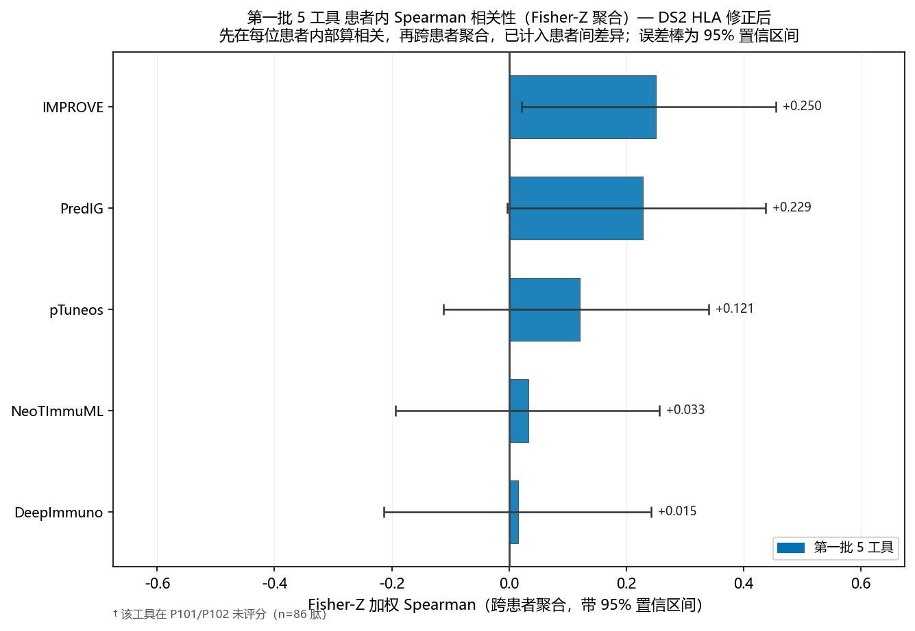
基准结果 · 定量主图
定量能力主指标 — 患者内 Fisher-Z 相关（计入患者差异）
读图要点（本报告主指标）
这是本报告判断定量能力的主指标。衡量工具能否把反应的强弱排对，最直接的指标是 Spearman 相关系数。由于不同患者的肽段集合和反应基线差异很大，把所有患者的肽混在一起算一个相关，会让患者之间的差异掩盖真实的排序能力，因此正确的做法是先在每一位患者内部计算相关，再跨患者聚合，这也是与项目主表统一的口径。
这张图就是患者内的口径：先对每位患者单独算 Spearman，再用 Fisher-Z 加权聚合，误差棒是百分之九十五置信区间。
在主测试集 DS2 上，IMPROVE 最高约为零点二五零，PredIG 约为零点二二九，pTuneos 约为零点一二一，NeoTImmuML 约为零点零三三，DeepImmuno 约为零点零一五。在患者内口径下五个工具都为正，但数值普遍偏低，只有 IMPROVE 的置信区间整段落在零以上，其余四个工具的置信区间仍然跨过零。
这说明现有工具的能力主要集中在区分有没有反应，对反应到底有多强的定量预测仍然很弱，而这正是强弱定量这一方向尚待填补的空白。
来源 评估数据集 DS2 corrected-full · 患者内 Spearman，Fisher-Z 加权聚合，误差棒为 95% 置信区间
22

Slide 23
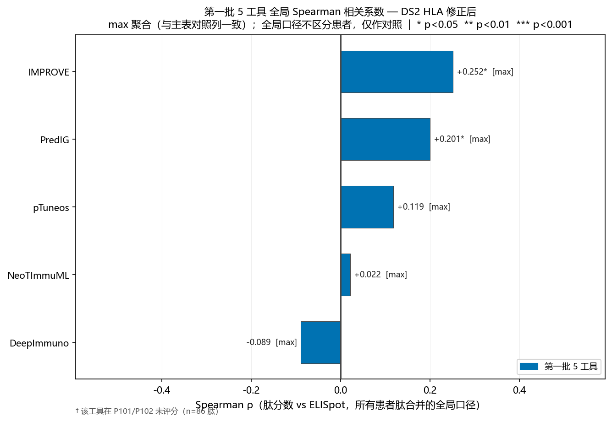
基准结果
全局 Spearman — 不区分患者的对照口径
读图要点
作为对照，这张图把所有患者的肽段合并在一起算一个全局 Spearman，统一采用最强结合子（max）聚合，与主表口径一致。这是过去常用的口径，但它没有区分患者，容易受患者间差异干扰。
在全局口径、统一最强结合子（max）聚合下，IMPROVE 约为零点二五二、PredIG 约为零点二零一均达到统计显著（p 分别约为零点零一一、零点零四四），pTuneos 约为零点一一九，NeoTImmuML 约为零点零二二，DeepImmuno 约为负零点零八九。
对比上一页可以看到，DeepImmuno 在全局口径里是负值，但在患者内口径里转为接近零的小正值，说明全局口径确实会因为患者差异给出有偏的结论。
需要注意全局对照口径下 IMPROVE 与 PredIG 都显著，而患者内主口径下只有 IMPROVE 显著；本报告以患者内口径为准来判断定量能力，全局口径仅作对照参考。
来源 评估数据集 DS2 corrected-full · 全局 Spearman，统一最强结合子（max）聚合，星号表示 p 小于 0.05
23

Slide 24
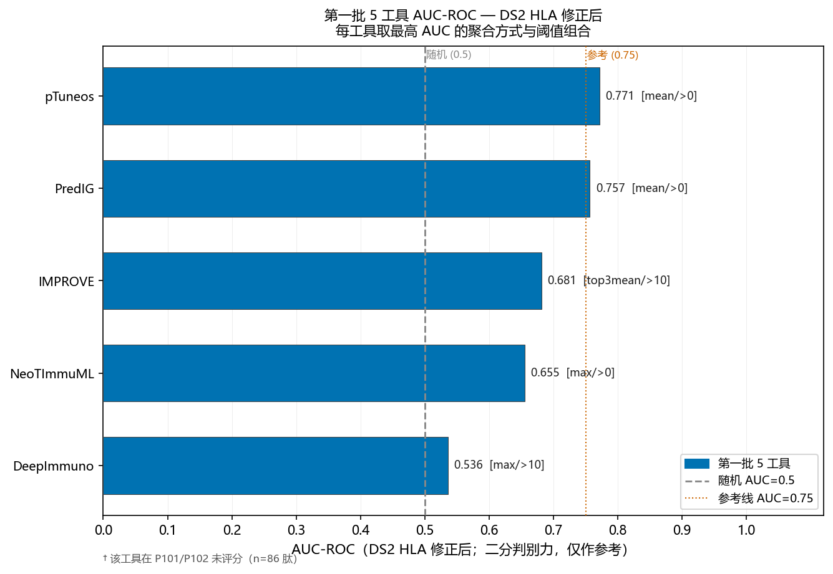
基准结果
判别力 AUC — 作为定量能力的补充参考
读图要点
作为二分判别能力的补充参考，AUC 衡量工具能不能把有反应和没反应的肽区分开，取零点五相当于随机猜测，取零点七五为一条参考线。
在最优聚合与阈值的口径下，pTuneos 约为零点七七、PredIG 约为零点七六点估相对靠前，IMPROVE 约为零点六八、NeoTImmuML 约为零点六六居中，DeepImmuno 约零点五四仅略高于随机线。
无反应样本只有十一个，工具之间的差距置信区间较宽，因此这里只给点估，不下最优的判断。
需要强调的是，判别力高并不等于能定量排出强弱，所以 AUC 始终只作参考，本项目的核心指标是上面两页的 Spearman。
来源 评估数据集 DS2 corrected-full · 每工具取最高 AUC 的聚合方式与阈值组合
24

Slide 25
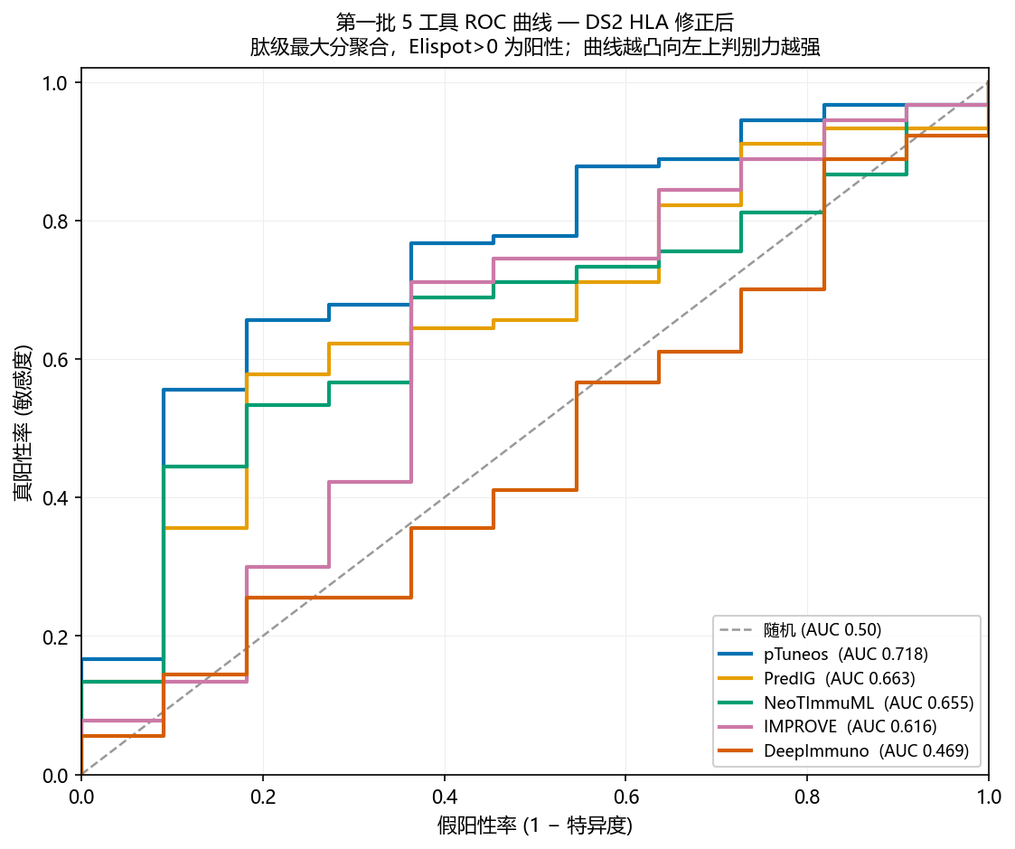
基准结果
判别力 ROC 曲线 — 多数贴近随机对角线
读图要点
ROC 曲线把判别力画成一条线，曲线越凸向左上角代表判别力越强，越贴近对角线代表越接近随机猜测。
pTuneos 约零点七二、PredIG 约零点六六、NeoTImmuML 约零点六六的曲线相对凸向左上，IMPROVE 约零点六二居中，DeepImmuno 约零点四七则基本缠绕在对角线附近。
这与 AUC 柱状图互相印证，只有少数工具具备一定的二分判别力，且都谈不上强。
来源 评估数据集 DS2 corrected-full · 肽级最大分聚合，Elispot 大于零为阳性
25

Slide 26
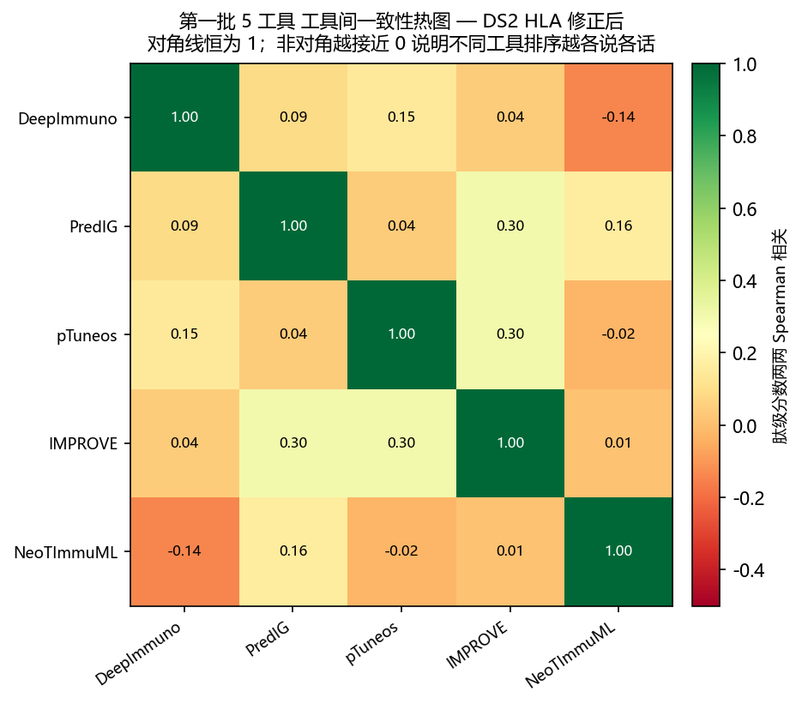
基准结果
工具之间一致吗 — 彼此基本不相关
读图要点
这张热力图把五个工具在同一批肽段上的打分两两做 Spearman 相关，颜色越绿代表越正相关，越红代表越负相关，对角线是工具与自身的相关恒为一。
对角线以外的格子大多接近零，说明不同工具对同一条肽给出的排序基本各说各话。
其中只有少数几对略高，可能是方法或训练数据有重叠所致；工具之间缺乏共识，意味着没有哪一个能当作公认标准，简单做平均集成提升也有限。
来源 评估数据集 DS2 corrected-full，101 条肽 · 肽级分数两两 Spearman 相关
26

Slide 27
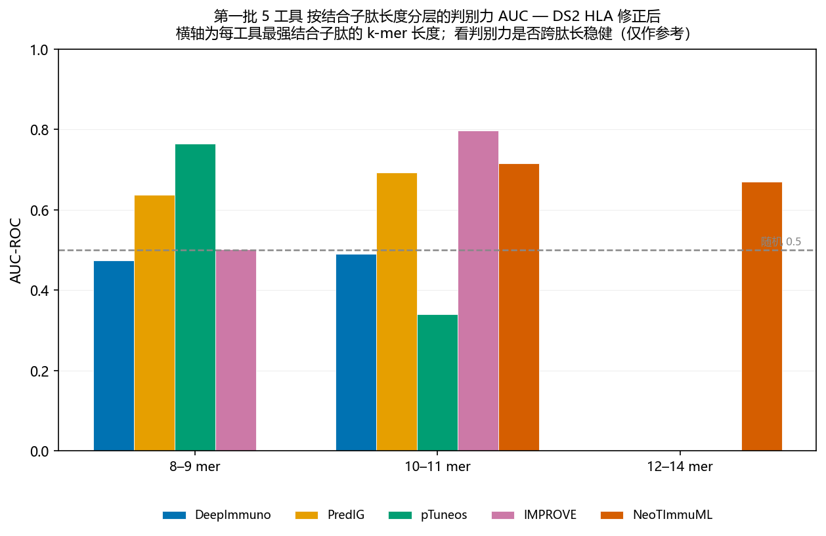
基准结果
按肽长分层的判别力 AUC — 看是否跨肽长稳健
读图要点
把肽段按长度分成几个区间，分别看各工具的 AUC，可以检查判别力是不是只在某个肽长上成立。
整体看，工具的判别力在不同肽长区间并不稳定，随机线上下波动，没有哪个工具在所有区间都明显优于随机。
样本被分层后每个区间更小，这张图只作稳健性的参考，不用来下定论。
来源 评估数据集 DS2 corrected-full · 按肽长分层，AUC 仅作参考
27

Slide 28
诚实边界
已知限制与口径说明
样本量较小
无反应样本仅十一个，AUC 和相关的置信区间偏宽，工具间小于零点零五的 AUC 差距不具显著性。
许可提示
netMHCpan 与 netMHCstabpan
为 DTU 学术许可，未经书面同意，不得向第三方发布在其软件上跑出的结果，包含数字。
pTuneos 与 IMPROVE 依赖上述工具
对外报告含相关对比数字前，需先取得 DTU 书面同意，在投稿阶段处理。
数据存在聚集
一百零一条肽来自九个病人，部分病人贡献较多阴性肽，有效样本数小于一百零一，判别力可能部分反映区分病人的能力。
完整度分级
DeepImmuno 和 PredIG 完整端到端双验证，pTuneos 为识别子模型且与官方对账一致，IMPROVE 特征链降级，NeoTImmuML 为自训版非官方权重，结论按此口径解读。
聚合口径
本报告统一采用最大值聚合，与全项目其它交付一致，换成 mean 或 top3mean 点估略有差异，但多数工具判别力偏弱、定量相关弱的总体结论一致。
28

Slide 29
参考文献
五个工具的论文出处与代码仓库
工具 | 发表期刊与年份 | DOI（可点击） | 代码仓库（可点击）
DeepImmuno | Briefings in Bioinformatics 2021 | 10.1093/bib/bbab160 | github.com/frankligy/DeepImmuno
PredIG | Genome Medicine 2025 | 10.1186/s13073-025-01569-8 | github.com/BSC-CNS-EAPM/PredIG
pTuneos | Genome Medicine 2019 | 10.1186/s13073-019-0679-x | github.com/bm2-lab/pTuneos
IMPROVE | Frontiers in Immunology 2024 | 10.3389/fimmu.2024.1360281 | github.com/SRHgroup/IMPROVE_tool
NeoTImmuML | Frontiers in Immunology 2025 | 10.3389/fimmu.2025.1681396 | github.com/01SYan19/NeoTImmuML
表中 DOI 与代码仓库均可点击跳转。外部依赖工具包括 netMHCpan 与 netMHCstabpan（DTU Health Tech，学术许可）、MixMHCpred、Ensembl VEP 与 R 语言的 Peptides 包。
来源 netMHCpan-4.1 DOI 10.1093/nar/gkaa379 · services.healthtech.dtu.dk/services/NetMHCpan-4.1
29

Slide 30
结论与下一步
总体结论、已知空白与后续计划
总体结论
下一步
第一批五个工具已经全部完成部署，每个工具的四类信息都逐一记录齐全。
在统一的 ELISpot 基准上，五个工具对反应强弱的定量能力普遍偏弱。以患者内 Fisher-Z 为主指标衡量，只有 IMPROVE 达到统计显著的正相关（约零点二五零，百分之九十五置信区间不含零），是唯一在患者内主口径下显著的工具；PredIG 接近显著但置信区间下界擦零，其余三个不显著。作为对照的全局相关口径下，IMPROVE 与 PredIG 均显著。二分判别力 AUC 仅作参考，也只有 pTuneos 和 PredIG 点估相对靠前。
这说明现有工具的能力主要停留在区分有没有反应，对反应到底有多强的定量预测仍然是一块明确的空白，也正是后续自研工具立项的价值所在。
扩充阴性样本
目前无反应样本只有十一个，补充到三十个以上后重新评测，可以让结论更稳。
统一多聚合口径
补充最大值之外的 mean 与 top3mean 口径作对照，确认结论稳健。
核连续标签数据量
评估公开库中带反应强度标签的数据，是否足以支撑定量回归。
接入正式数据
正式数据到位后，按各工具格式转换并正式测试。
对外许可
对外报告包含 netMHCpan 相关数字之前，先取得 DTU 书面同意。
来源 netMHCpan-4.1 DOI 10.1093/nar/gkaa379 · 基准数字经 analysis/metrics_ds2_16tools.csv 核对 · 逐工具四类信息见 TOOLS 目录
30

